Slide 1




HASZNÁLTAUTÓ
KERESKEDÉS
KÉSZIZETTE:
UJFALUSI-KOVÁCS PÉTER
KOSZTYA GERGŐ
MÁRTON DÁVID

Slide 2
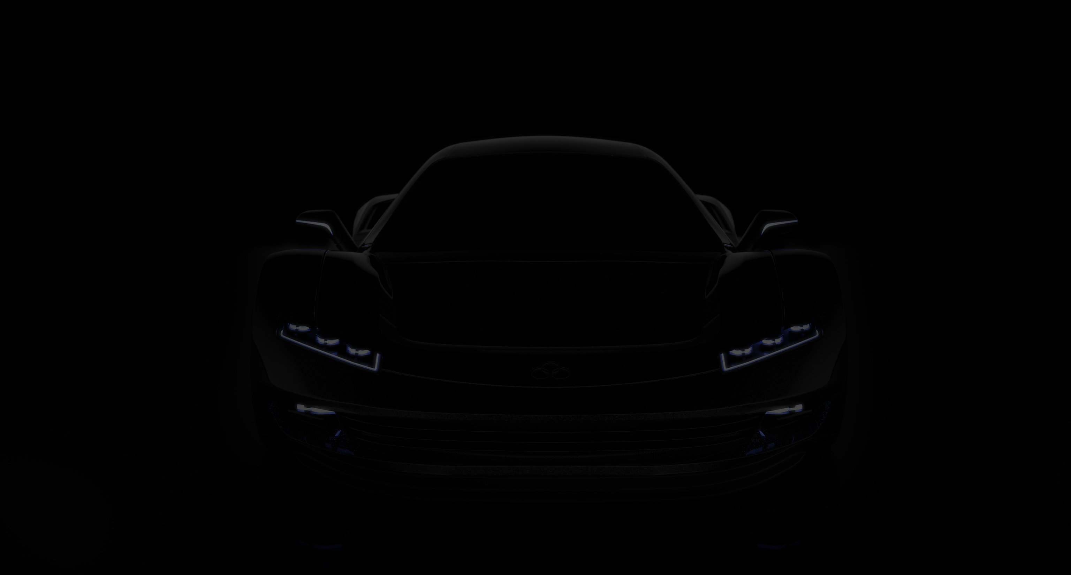

HASZNÁLTAUTÓ
RÓLUNK
Erősségek
Jól tudunk együtt dolgozni, nem egymás ellen
Lehet egymásra számítani
Összetartó csapat
Gyengeségek
Egyes feladatok túl kevés emberre jutnak
Néha csúszunk a határidőkkel
Lehetőségek
Hatékonyabb munkaszervezés bevezetése
Új eszközök és módszerek kipróbálása
Veszélyek
Egyes emberek véletlen túl terheltsége
Más tantárgyak tanulása elveszi az időt a munkától

Slide 3

HASZNÁLTAUTÓ
•Reklám
•Autók megtekintése
•Könnyebb egyeztetés
•Használt autók eladása
WEBOLDALUNK CÉLJA

Slide 4

HASZNÁLTAUTÓ
WEBOLDALUNK TARTALMA
•Autó típusa, adatai
•Kapcsolat a tulajdonossal (telefonszám, email cím)
•Bolt nyitvatartási ideje
•Bolt címe
•Térképes elérhetőség

Slide 5
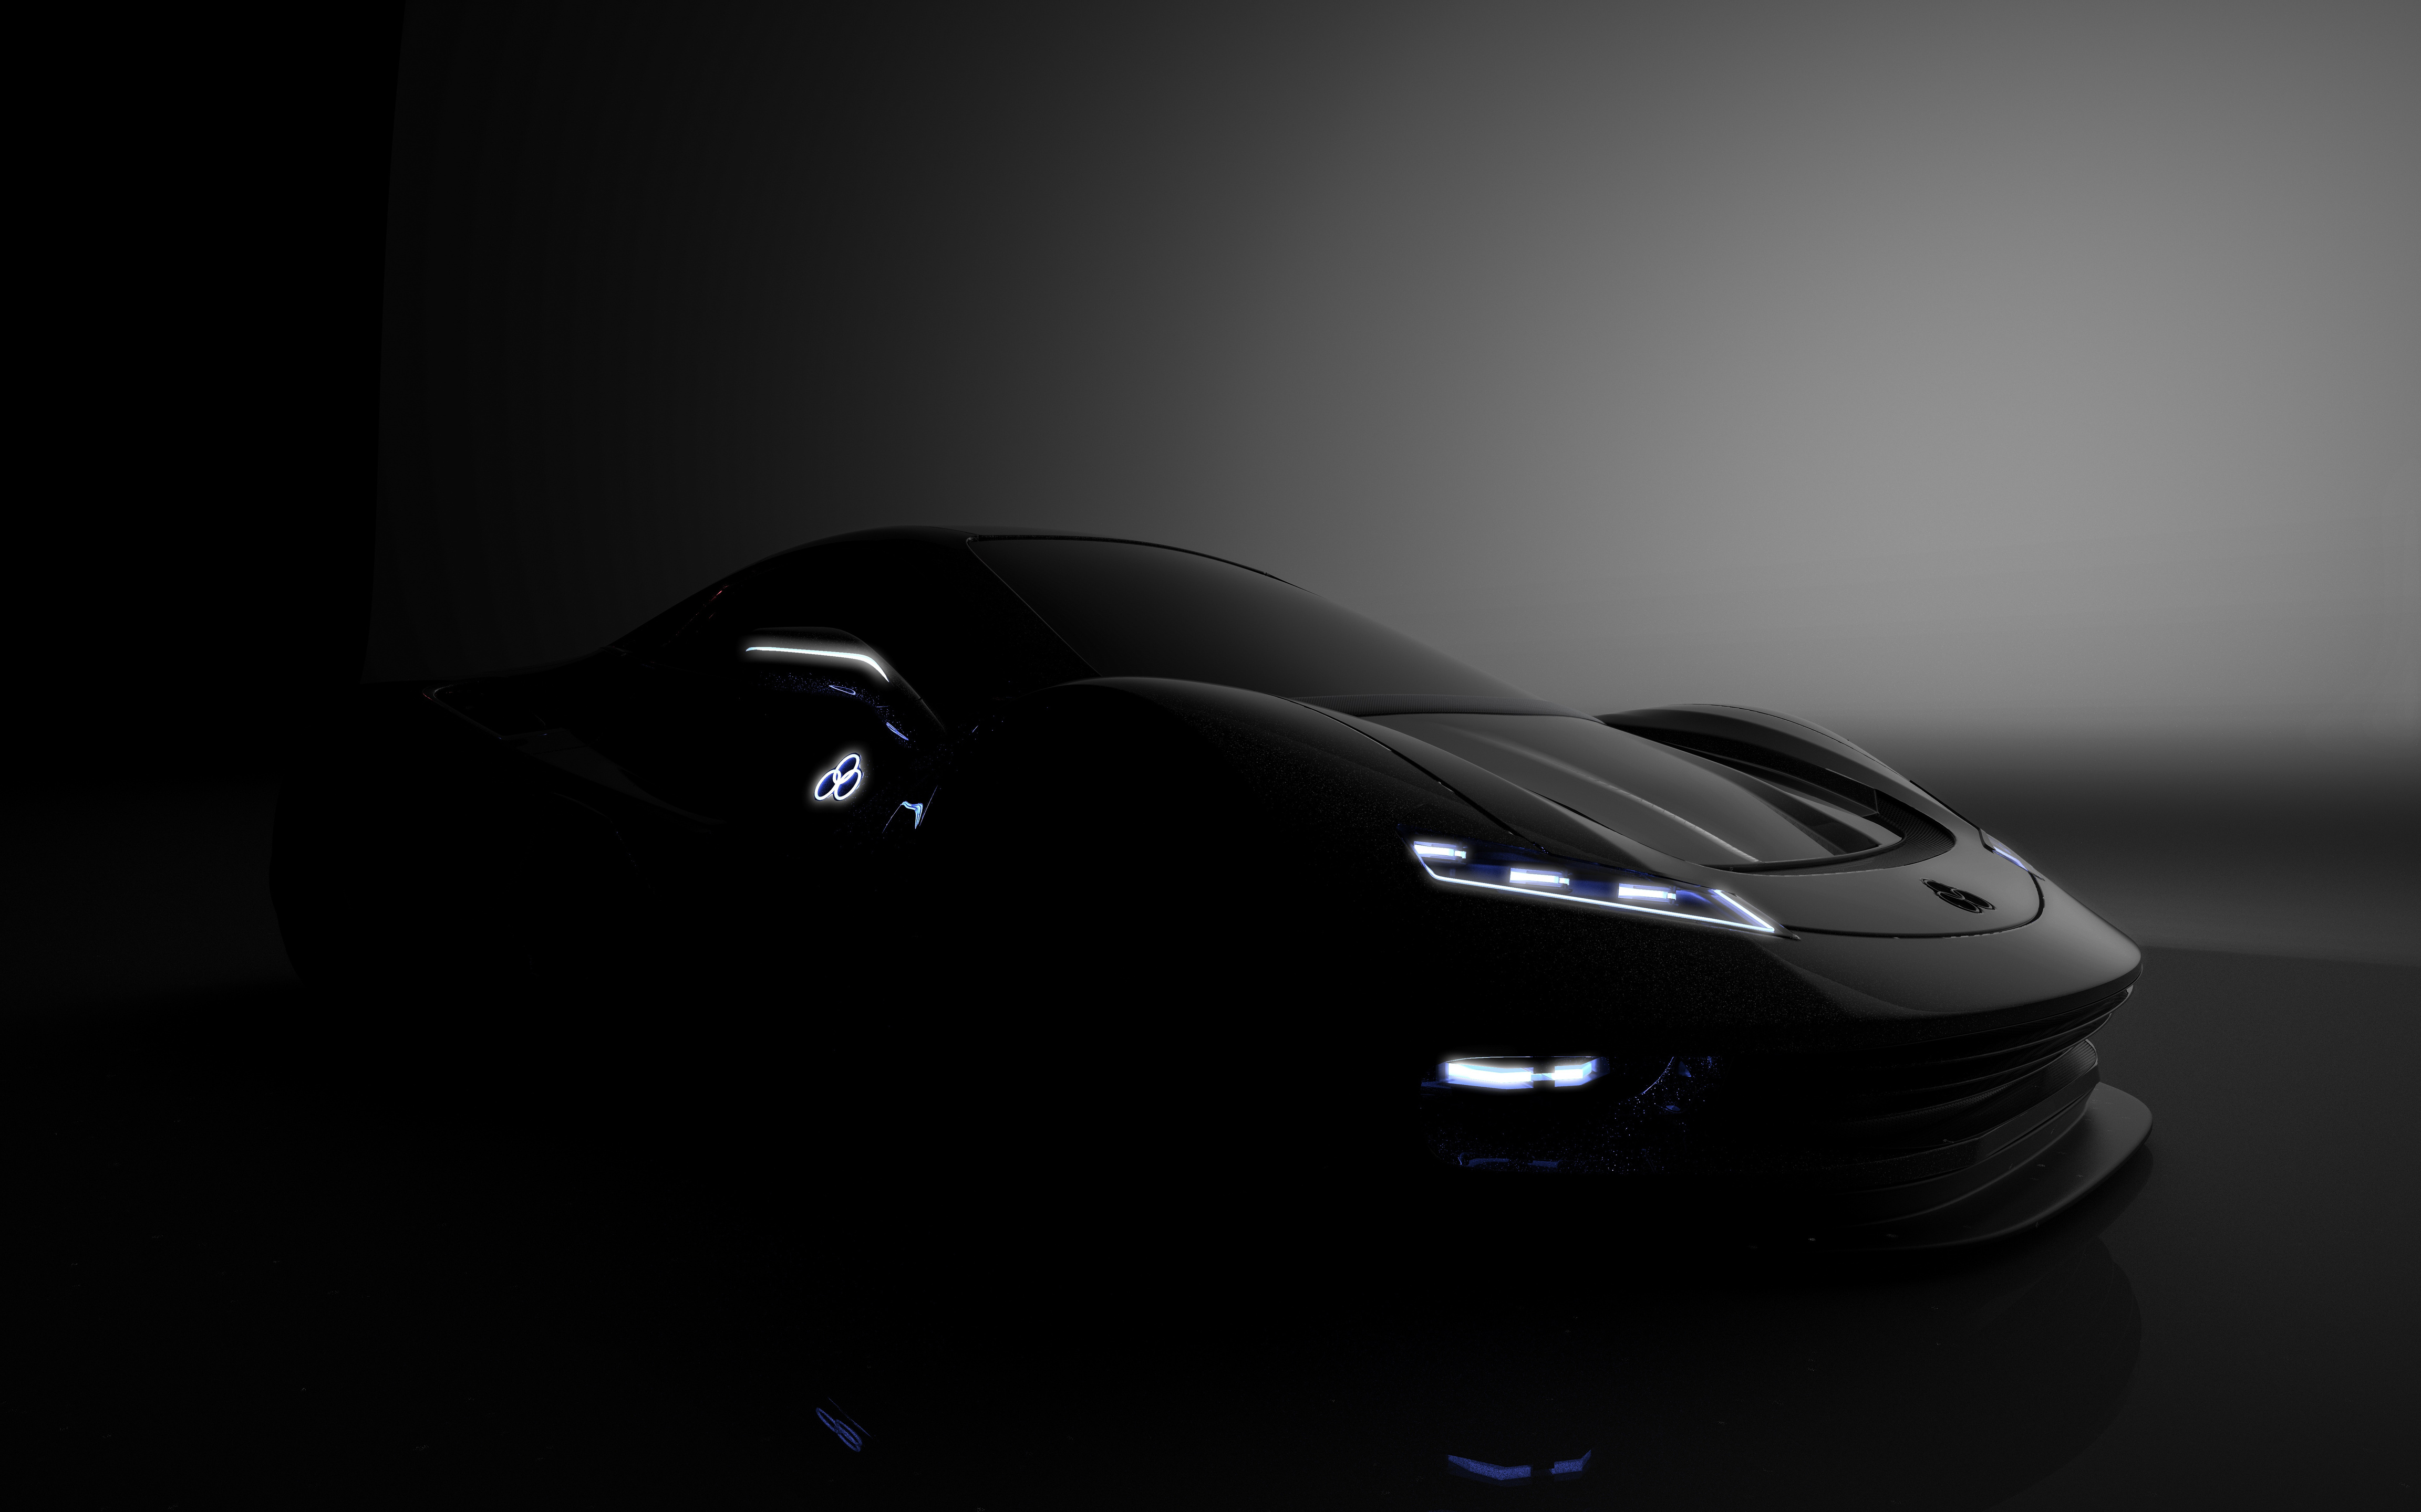
HASZNÁLTAUTÓ
-HTML
-CSS
-BOOTSTRAP
-VISUAL STUDIO CODE
-CHATGPT (KÉPGENERÁLÁS, SZÖVEGGENERÁLÁS)
-WIKIPÉDIA
FEJLESZTŐI ESZKÖZÖK

Slide 6

HASZNÁLTAUTÓ
KÖZÖSSÉGI PLATFORMOK
-DISCORD
-GITHUB
-FIGMA
-MESSENGER

Slide 7

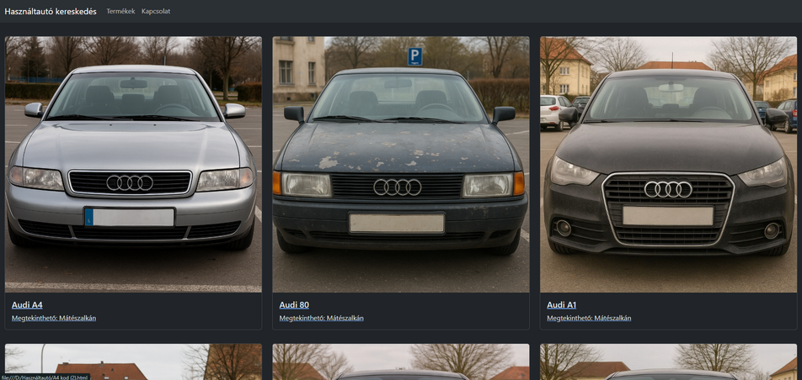
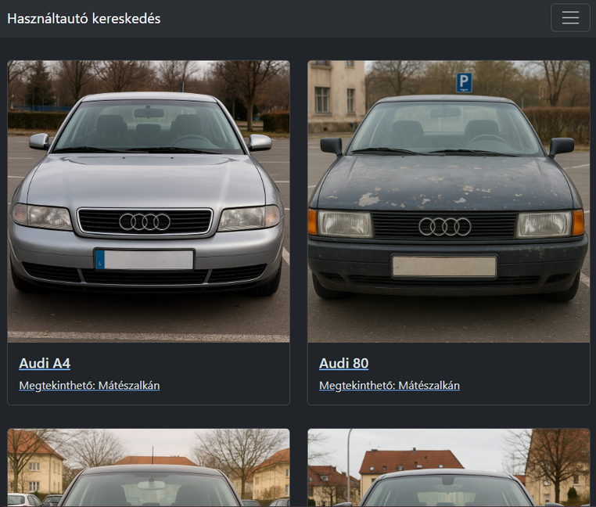
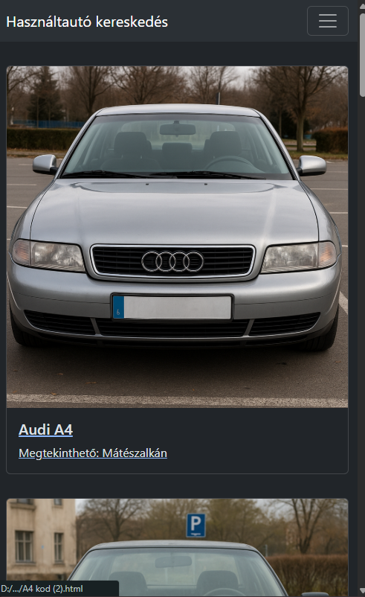
PROJEKT BEMUTATÁSA
HASZNÁLTAUTÓ
Cardok bemutatása
ASZTALI NÉZET
TÁBLAGÉPES NÉZET
TELEFONOS NÉZET

Slide 8
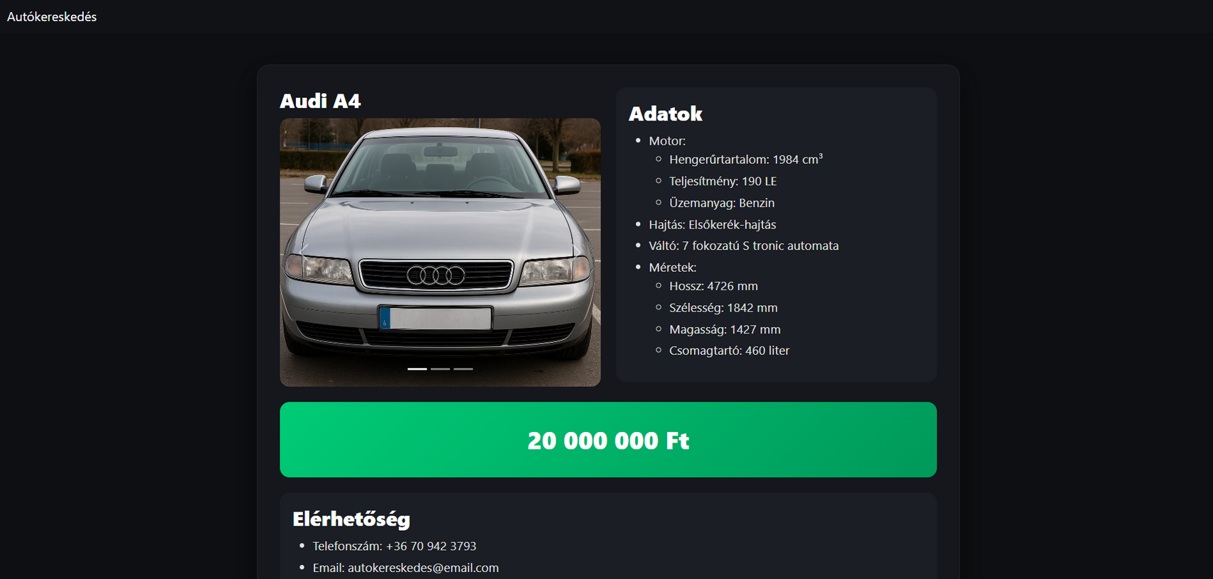
PROJEKT BEMUTATÁSA
HASZNÁLTAUTÓ
ALOLDAL(AK)

Slide 9

HASZNÁLTAUTÓ
CÉLJAINK A WEBOLDALAL
•A weboldal szerkesztés gyakorlása
•Csapatmunka fejlesztése
•Ágazati vizsgára való felkészülés

Slide 10

HASZNÁLTAUTÓ
-STATIKUSBÓL DINAMIKUS
-FELTÖLTÉS AZ INTERNETRE
FEJLESZTÉSI LEHETŐSÉGEK

Slide 11

HASZNÁLTAUTÓ
KÖSZÖNJÜK A FIGYELMET!

